Slide 1

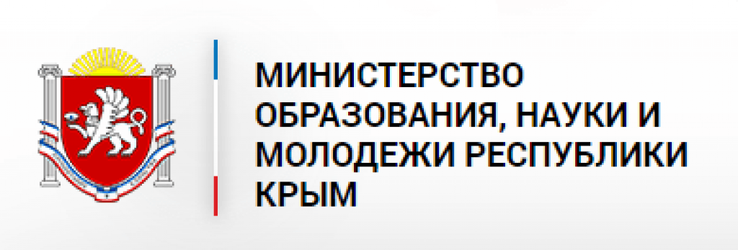
Информационная компания о реализации дополнительного образования детей в Республике Крым и муниципальном образовании городской округ Симферополь Республики Крым

Slide 2










Система дополнительного образования детей
Республики Крым
75,8
%
детей от 5 до 18 лет охвачено дополнительным образованием
36,4% %
детей с ОВЗ и детей-инвалидов охвачено дополнительным образованием
67 тыс.
детей от 5 до 18 лет обеспечено социальными сертификатами
ДОЛЯ ДЕТЕЙ, ОХВАЧЕННЫХ ДОД,
В РАЗРЕЗЕ НАПРАВЛЕННОСТЕЙ (%)
Создана НОВАЯ ИНФРАСТРУКТУРА ДОПОЛНИТЕЛЬНОГО ОБРАЗОВАНИЯ
В 2019-2024 ГОДАХ ЗА СЧЕТ СРЕДСТВ НАЦПРОЕКТА
Более 72 тысяч новых мест дополнительного образования детей в общеобразовательных организациях
538 школьных спортивных клубов
511 школьных театров
231 центров «Точка роста» на базе школ
1 организация
центр цифрового образования «IT-куб»
591 школьный музей
1 106 организаций реализуют
программы дополнительного образования:
организации дополнительного образования (53)
детские сады (385)
школы (545)
колледжи/техникумы (27)
вузы (3)
детские школы искусств и спортивные школы (55)
частные центры дополнительного образования (33)
1 организация
центр выявления,
поддержки и развития способностей и
талантов
у детей и молодежи «Импульс»
7 организаций
технопарков «Кванториум»
1 стационарный
1 мобильный
5 школьных

Slide 3
Система дополнительного образования детей в муниципальном образовании городской округ Симферополь Республики Крым
79 %
детей от 5 до 18 лет охвачено дополнительным образованием
3 767
детей с ОВЗ и детей-инвалидов охвачено дополнительным образованием
13 973
детей от 5 до 18 лет обеспечено социальными сертификатами
ДОЛЯ ДЕТЕЙ, ОХВАЧЕННЫХ ДОД,
В РАЗРЕЗЕ НАПРАВЛЕННОСТЕЙ (%)
Создана НОВАЯ ИНФРАСТРУКТУРА ДОПОЛНИТЕЛЬНОГО ОБРАЗОВАНИЯ ЗА СЧЕТ СРЕДСТВ НАЦПРОЕКТА
27 учреждений
46 программ в рамках новых мест дополнительного образования детей
48 школьных спортивных клубов
1 организация
центр цифрового образования «IT-куб» на базе учреждения дополнительного образования «Станция юных техников»
48 школьных театров
173 организации реализуют программы
дополнительного образования:
организации дополнительного образования (4)
детские сады (66)
школы (48)
колледжи/техникумы (17)
вузы (1)
детские школы искусств и спортивные школы (16)
частные центры дополнительного образования (21)
48 школьных
музеев
1 организация
технопарк
«Школьный кванториум»

Slide 4




Схема взаимодействия в рамках Целевой Модели
Ресурсные центры
(приказ Министерства образования, науки и молодежи РК от 10.12.15 г. № 1282):
ГБОУ ДО РК «Дворец детского и юношеского творчества» по художественной и социально-гуманитарной направленности, воспитанию детей, сопровождению инклюзивного образования, развитию деятельности Российского движения школьников (http://ddyt.ru/ )
ГБОУ ДО РК «Малая академия наук «Искатель» по естественнонаучной и технической направленности (http://crimea-man.ru/ )
ГБОУ ДО РК «Эколого-биологический центр» по естественнонаучной направленности
(https://xn----9sbmlieoffcycw7c0esa.xn--p1ai/ )
4. ГБОУ ДО РК «Центр детско-юношеского туризма и краеведения» по туристско-краеведческой и физкультурно-спортивной направленности (https://crimuntur.ru/ )
5. ГБОУ ДО РК «ДОЦ «Сокол» по краеведческой и социально-гуманитарной направленности
(http://sokol.com.ru/ )
6. ГБУ ДО РК «ДОЦ «Алые паруса» по физкультурно-спортивной и социально-гуманитарной направленности (военно-патриотическое воспитание)
(http://alieparusa.com.ru/ )
7. ГБУ ДО РК «ДОЦ «Фортуна» по физкультурно-спортивной направленности (морские виды транспорта) (https://doc-fortuna.ru/ )
Министерство образования, науки и молодежи Республики Крым
МЕЖВЕД
СОВЕТ РК
Министерство культуры
Республики Крым
Государственное бюджетное образовательное учреждение дополнительного образования Республики Крым «Дворец детского и юношеского творчества»
Региональный модельный центр ДОД РК
Министерство спорта Республики Крым
25 Муниципальных опорных центров
Негосударственный сектор услуг по ДОД
Дошкольные образовательные учреждения
Муниципальные бюджетные общеобразовательные учреждения
ДОЦ
ВУЗы
общественные Организации и/или предприятия реального сектора экономики
Научные организации
Общеобразовательные организаций интернатного типа
СПО
УДО

Slide 5



Единая автоматизированная информационная система дополнительного образования (ЕАИС ДО сентябрь 2024 г.)
По данным Росстата в Республике Крым – 307 286 чел.
На октябрь2024 г. охват ДО РК детей в возрасте от 5 до 18 лет – 232 793, что составляет 75,8%
Кол-во детей обучающихся по ДОП
ОО подведомственные МОНМ РК – 211 693
Кол-во детей, обучающихся по ДОП
ОО подведомственные Министерству культуры РК
17 593
Кол-во детей, обучающихся по программам спортивной подготовки
ОО подведомственные Министерству спорта РК
4 032

Slide 6
173 организации, реализующие программы дополнительного образования в муниципальном образовании городской округ Симферополь Республики Крым
1
организация Федерального значения
17
государственных
организаций
114
муниципальных организации
4
учреждения дополнительного образования
21
частная организация дополнительного образования
16
детские школы искусств и спортивные школы
Программы дополнительного образования
муниципального образования городской округ Симферополь Республики Крым
По данным АИС «Навигатор ДО РК» всего опубликовано 1607 программ. Общее количество программ - 4161

Slide 7


Где родителю найти информацию про кружки и секции? И как записать на них ребенка?
Вариант 1.
Региональный навигатор дополнительного образования
Вариант 2.
Единый портал государственных услуг
Вариант 3.
Личное посещение образовательной организации
1
Зайдите в АИС «Навигатор дополнительного образования РК»
https://р82.навигатор.дети
1
Зайдите на сайт Госуслуги – раздел «Дети и образование» – популярное – «Запись в кружки и секции»
2
Пройдите регистрацию в Навигаторе для создания личного кабинета
2
В заявлении укажите свой регион – период обучения ребенка
Выберите программу, группу и дату начала обучения
3
Подтвердить электронную почту по ссылке, указанной в письме от службы техподдержки Навигатора
3
Укажите кого хотите записать и проверьте корректность введенных данных
Отслеживайте статус поданного заявления в Личном кабинете
4
Зарегистрировать своих детей в личном кабинете Навигатора
5
Подать заявку на занятия
в кружки и секции

Slide 8
Единая автоматизированная информационная система дополнительного образования (ЕАИС ДО)
По данным АИС «Навигатор ДО РК» реализуется программ дополнительного образования – 8 584

Slide 9

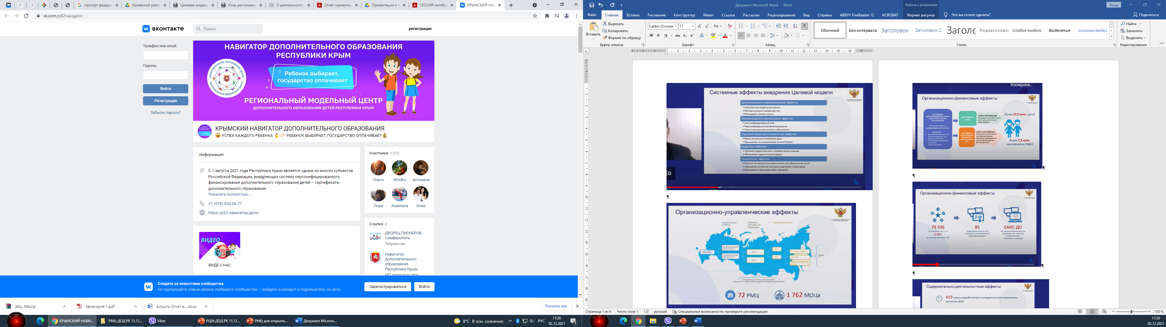
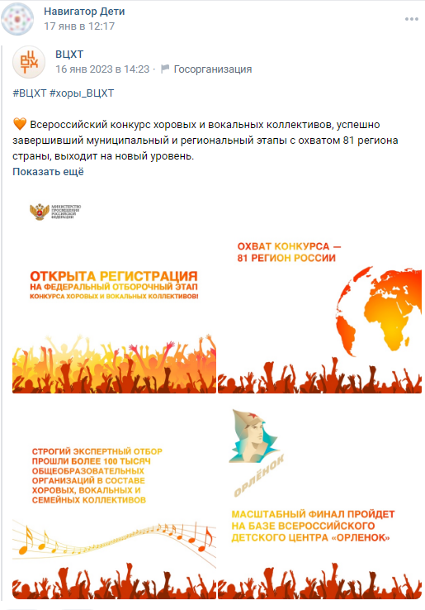
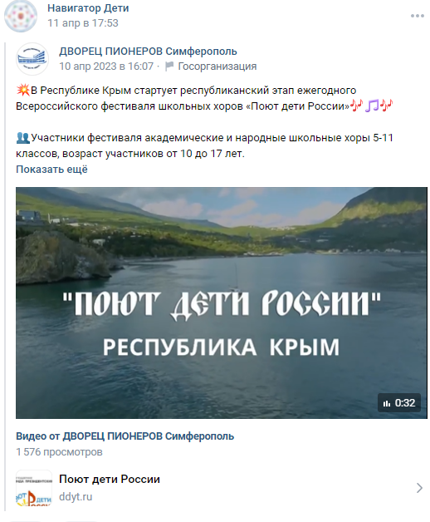

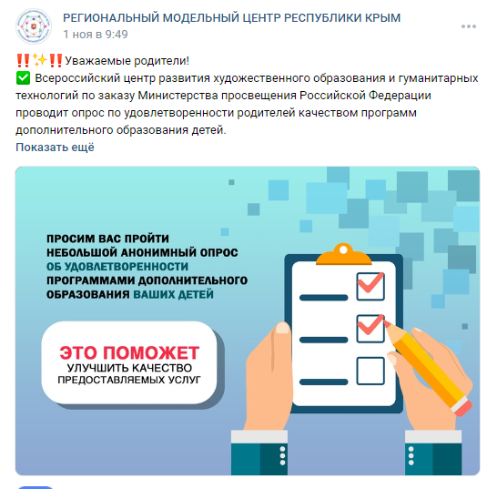
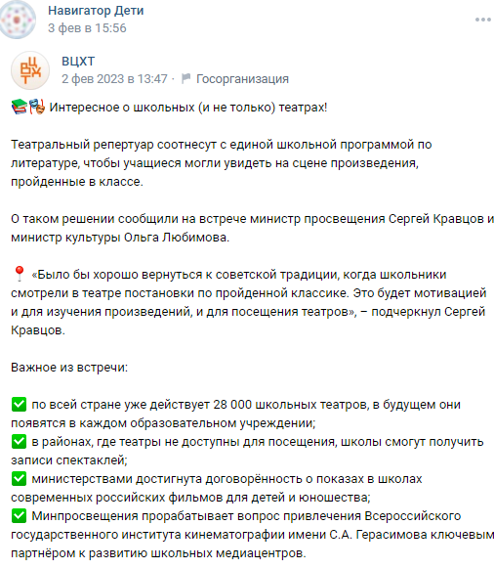
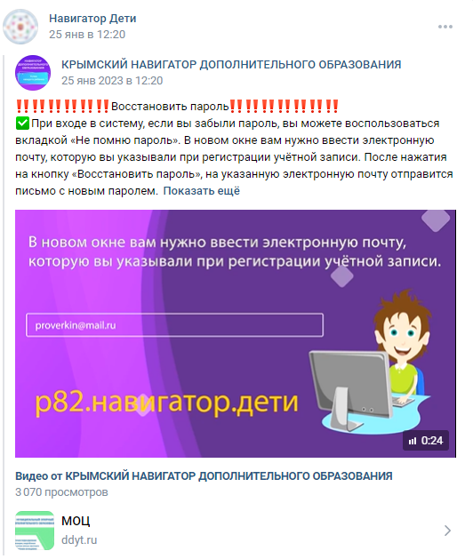
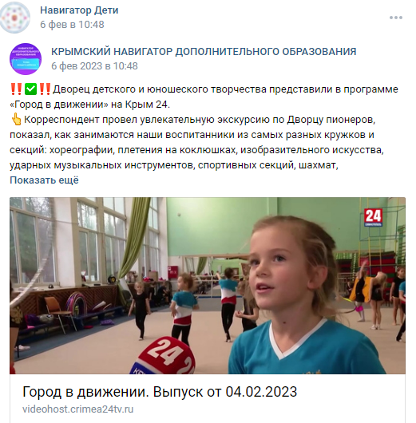

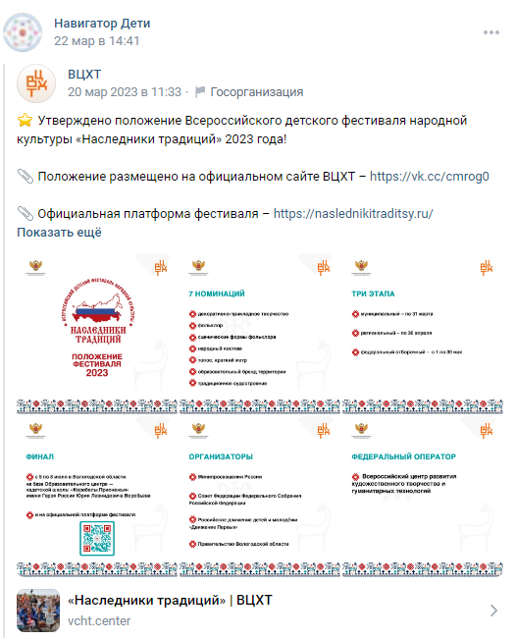
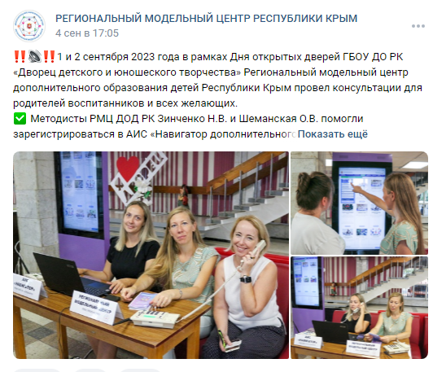
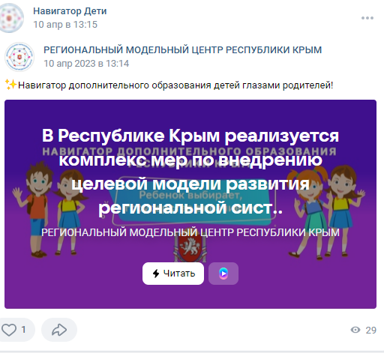
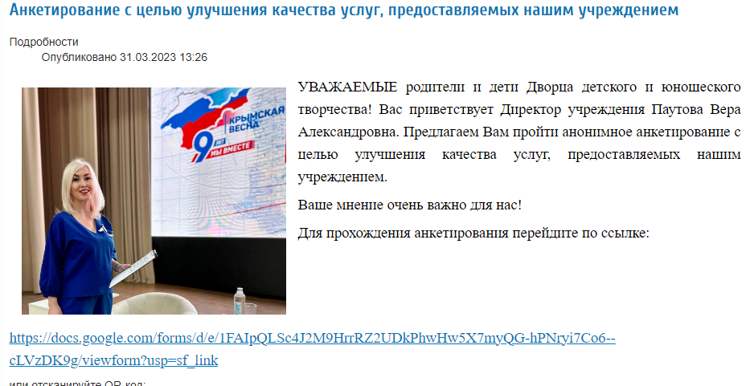

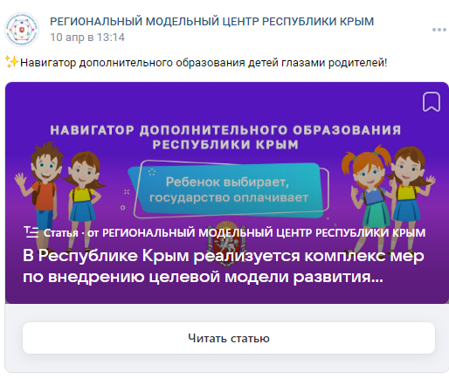
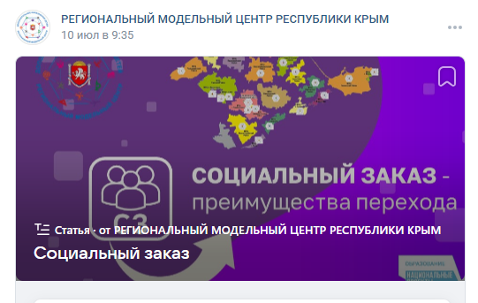
Информационная работа с родителями
Актуальная информация для родителей Республики Крым о Навигаторе в ВК
Ежегодный опрос ОНЛАЙН об удовлетворенности услугами ДО, анкетирование, консультации для родителей и обучающихся
Вопрос-ответ для родителей (что такое соц.сертификат, соц.заказ, регистрация в АИС «Навигатор ДО РК, восстановление пароля, как записаться в творческое объединения через Госуслуги, творческие объединения в образовательных организациях РК и др.)
https://vk.com/p82navigator

Slide 10





Муниципальное бюджетное учреждение дополнительного образования
«Центр детского и юношеского творчества»
муниципального образования городской округ Симферополь Республики Крым
Творческие объединения
Художественная направленность
39 программ
1686 обучающихся
Техническая
направленность
7 программ
138
обучающихся
Физкультурно-
спортивная
направленность
4 программы
201 обучающихся
Туристско-краеведческая
направленность
3 программы
111 обучающихся
Естественнонаучная направленность
19 программ
436 обучающихся
Социально-гуманитарная
направленность
13 программ
289 обучающихся
Внедрение моделей выравнивания доступности дополнительных общеобразовательных программ для детей с различными образовательными возможностями и потребностями, в том числе для одаренных детей
Навигатор по ресурсам дополнительного образования
Персонифицированное финансирование дополнительного образования
76 педагогов,
2 861 обучающихся
Внедрение модели реализации дополнительных общеобразовательных программ в сетевой форме
Доступность дополнительного образования в Республике Крым

Slide 11

конкурсы
Государственное бюджетное образовательное учреждение дополнительного образования Республики Крым
«Дворец детского и юношеского творчества»
Муниципальное бюджетное учреждение дополнительного образования
«Центр детского и юношеского творчества»
муниципального образования городской округ Симферополь Республики Крым
Всероссийские мероприятия
Республиканские мероприятия
Муниципальные мероприятия
Всероссийский конкурс хоровых и вокальных коллективов
Всероссийских конкурс «Музыкальный олимп»
Всероссийский конкурс «Базовые национальные ценности»
Фестиваль школьных хоров «Поют дети России»
Большой Всероссийский фестиваль
Детский фестиваль народной культуры «Наследники традиций»
Научно-исследовательский конкурс «Юных исследователей окружающей среды им. Б.В.Всесвятского»
Всероссийская военно-спортивная игра «Победа»
Конкурс на знание государственных и региональных символов и атрибутов
Республиканский патриотический проект «Вахта памяти поколений – Пост № 1»
Республиканский творческий фестиваль «Шаг навстречу»
Республиканский конкурс «Исследовательский старт»
Республиканский конкурс «Отечество»
Фестиваль-конкурс «Школьные подмостки»
Конкурс-защита научно-исследовательских работ учащихся-членов МАН
Конкурс «Мы – гордость Крыма»
Форум талантливых и одаренных детей Крыма «Интеллектуальный Старт-Ап»
Открытый фестиваль-конкурс детского творчества «Крым в сердце моем»
Конкурс «Турнир юных физиков»
Конкурс исследовательских работ «Я - исследователь»
Конкурс исследовательских работ «Шаг в науку»
Конкурс исследовательских работ «Первооткрыватель»
Конкурс школьных театральных коллективов «Театральные дебюты»
Патриотический конкурс-фестиваль «Мы – наследники Победы»
Краеведческая конференция учащихся «Крым – наш общий дом»
Патриотический конкурс детского творчества «Ради жизни на Земле»
Конкурс-фестиваль для выпускников школ «Крымский вальс»
Научно-практическая конференция учащихся «Проблемы охраны окружающей среды»
Муниципальный проект «Радуга добрых дел»
Городская акция ПДД
Муниципальная игра «Правовой Брейн-ринг»
Муниципальный кадетский бал
Новогодний лидерский бал
Конкурс команд ученического самоуправления «Только вперед – только все вместе»
Проект «Красный тюльпан»
Конкурс сочинений «Жизнь во имя Отечества»
Конкурс рисунков «Расскажу о солдате»
Проект «Мы не забыли о ваших подвигах»
Проект «Я поведу тебя в музей»
Конкурсы по направленностям:
художественная – 14; социально-гуманитарная – 16; естественнонаучная –8

Slide 12
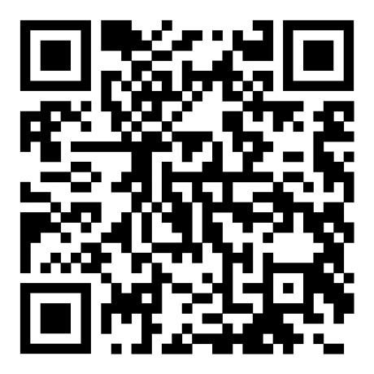
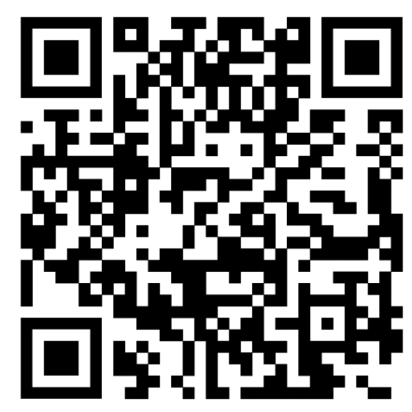
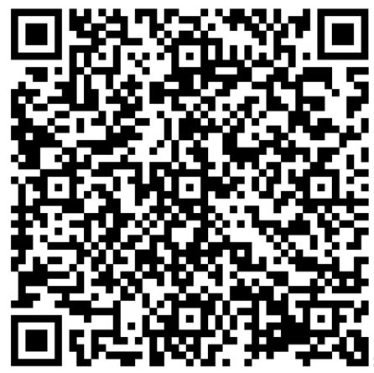
Как родителям выбрать направление для обучения в МБ УДО «ЦДЮТ» г. Симферополя
МБ УДО «ЦДЮТ» г. Симферополя - многопрофильная организация, осуществляющая свою деятельность по 6 направленностям. ЦДЮТ является центром военно-патриотического воспитания города Симферополя, которое осуществляется через организацию работы Поста № 1
и музея Боевой Славы г. Симферополя. Организована работа городского ученического самоуправления «СИМФА» и городского филиала Малой академии наук школьников Крыма «Искатель». На базе ЦДЮТ функционирует Муниципальный опорный центр дополнительного образования города Симферополя.
Официальный сайт МБ УДО «ЦДЮТ»
г. Симферополя
Официальная группа
МБ УДО «ЦДЮТ»
г. Симферополя
ВКонтакте
Навигатор дополнительного образования
МБ УДО «ЦДЮТ»
г. Симферополя

Slide 13


Муниципальное бюджетное учреждение дополнительного образования
«Радуга»
муниципального образования городской округ Симферополь Республики Крым
Творческие объединения
Вариативность
Гибкий график
Художественная направленность
1300 обучающихся
Социально-гуманитарная
направленность
300 обучающихся
Комфортность обучения
Специализированность
Естественно-научная
направленность
500
обучающихся
Доступность
Адаптивность
21 педагог,
2 100 обучающихся

Slide 14
конкурсы
Государственное бюджетное образовательное учреждение дополнительного образования Республики Крым
«Дворец детского и юношеского творчества»
Муниципальное бюджетное учреждение дополнительного образования
«Радуга»
муниципального образования городской округ Симферополь Республики Крым
Всероссийские мероприятия - 3
Республиканские мероприятия- 10
Всероссийский международный фестиваль «Праздник Эколят-молодых защитников природы в 2024 году»
Всероссийский конкурс экологических рисунков «Мир природы»
Всероссийский конкурс экологических проектов «ЭкоПатруль» в 2024 году
Республиканская эколого-природоохранная акция «К чистым истокам» в 2024 г.
Республиканский природоохранный конкурс «Чистый Крым» в 2024 году
Республиканский конкурс детских рисунков «Охрана труда глазами детей»
Республиканский конкурс по ПДД «Дорога глазами детей»
Республиканская экологическая акция «Сохраним можжевельники Крыма»
Всекрымская акция «Мы против коррупции»
Республиканский детский творческий конкурс «Семейные аттракционы»
Республиканский конкурс-смотр «Безопасность детей в наших руках»
Республиканская выставка-конкурс декоративно-прикладного творчества и изобразительного искусства «Пасхальная ассамблея»
Республиканский конкурс юных инспекторов движения «Безопасное колесо – 2024»
Республиканские конкурсы по направленностям: художественная – 4;
социально-гуманитарная – 3; естественнонаучная - 3

Slide 15
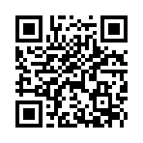
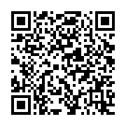
Как родителям выбрать направление для обучения в МБ УДО «Радуга» г. Симферополя
МБ УДО «Радуга» - муниципальное бюджетное учреждение дополнительного образования по естественнонаучной, художественной и социально-гуманитарной направленностям.
Навигатор дополнительного образования МБ УДО «Радуга»
Официальный сайт МБ УДО «Радуга»

Slide 16

Муниципальное бюджетное учреждение дополнительного образования
«Станция юных техников»
муниципального образования городской округ Симферополь Республики Крым
В рамках реализации федерального проекта «Цифровая образовательная среда» национального проекта «Образование» в Симферополе на базе МБ УДО «Станция юных техников» в 2023/2024 учебном году двери открыл первый Центр цифрового образования детей «IT-куб» по следующим направлениям:
Творческие объединения
Художественная направленность
240 обучающихся
Естественно
научная
направленность
15 обучающихся
«Алгоритмика и логика»
Мобильная разработка
Физкультурно-
спортивная
направленность
60 обучающихся
Техническая
направленность
1053
обучающихся
Программирование роботов
Кибергигиена и работа с большими данными
«Программирование на языке JAVA»
Программирование на языке PYTHON
20 педагогов дополнительного образования,
1368 обучающихся

Slide 17

Муниципальное бюджетное учреждение дополнительного образования
«Станция юных техников»
муниципального образования городской округ Симферополь Республики Крым
Республиканские мероприятия - 19
Муниципальные мероприятия- 22
Республиканские соревнования по авиамодельному спорту
Республиканские соревнования по судомодельному спорту
Республиканский этап международного фестиваля робототехники «Робофинист»
Крымское открытое первенство по спортивной радиопеленгации
Республиканская выставка -конкурс декоративно-прикладного и изобразительного искусства «Знай и люби свой край
Республиканские робототехнические соревнования «Кубок РТК»
Республиканский конкурс по 3 D технологиям
Муниципальный конкурс фотографий «Это всё о нём, о городе моём!», посвященный Дню города Симферополя
Муниципальный конкурс «Космические фантазии»
Муниципальная выставка «Наш поиск и творчество, тебе Родина!»
Муниципальный этап ART -фоточеллендж «Праздник к нам приходит»
Муниципальные соревнования по техническому моделированию
Муниципальная выставка кружков по начальному техническому моделированию
Конкурс фоторабот «Семейный альбом»
Фестиваль «Время IT»
Челлендж «Цифровая гигиена»
Конференция «За наукой будущее»

Slide 18

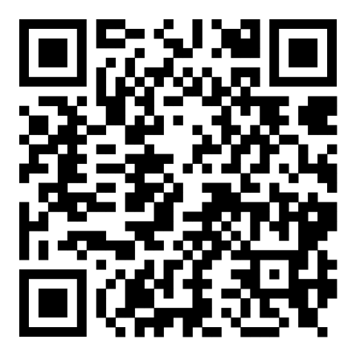
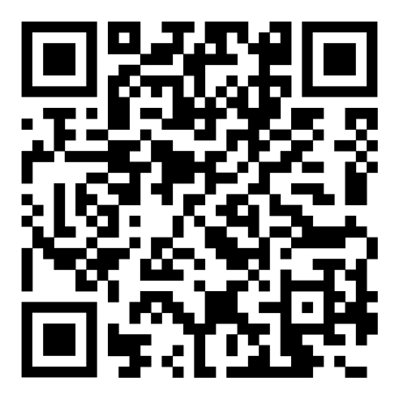
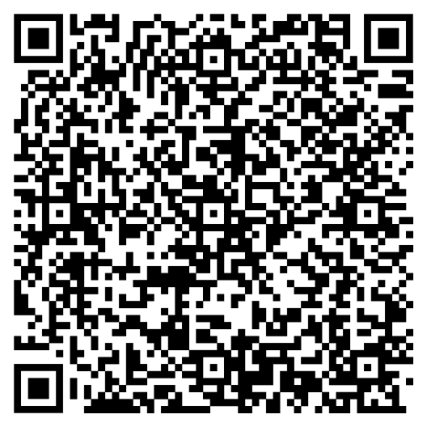
Как родителям выбрать направление для обучения в
МБ УДО «СЮТ» г.Симферополя
На сегодняшний день IT-куб – это современное пространство для реализации проектов учащихся муниципального городского округа Симферополь. Это инновационная площадка для интеллектуального развития подростков и детей. Возможности центра позволяют выстроить и реализовывать профессионально-ориентированную модель обучения.
Официальный сайт МБ УДО «СЮТ»
Официальная группа МБ УДО «СЮТ» ВКонтакте
Навигатор дополнительного образования МБ УДО «СЮТ»

Slide 19


Муниципальное бюджетное учреждение дополнительного образования
«Энергия»
муниципального образования городской округ Симферополь Республики Крым
Творческие объединения
Реализация Федерального проекта «Успех каждого ребенка» национального проекта «Образование»
Художественная направленность
635 обучающихся
Социально-гуманитарная
направленность
60 обучающихся
Цель проекта - создание условий для эффективной реализации мероприятий по созданию новых мест дополнительного образования детей для реализации дополнительных общеразвивающих программ всех направленностей» в рамках федерального проекта «Успех каждого ребенка» национального проекта «Образование».
Физкультурно-
спортивная
направленность
335 обучающихся
Туристско-краеведческая
направленность
135 обучающихся
Организовано 96 новых мест:
51 место – туристский кружок «Туризм.Дистанция», «Туризм.Дистанция 2»;
45 мест – секция «Дзюдо 2», «Дзюдо 3»
4 дополнительные программы по проекту «Успех каждого ребенка»: туристско-краеведческой и физкультурно-спортивной направленности
16 педагогов, из них:
Мастер спорта (дзюдо, каратэ, кикбоксинг) – 3
Заслуженный работник образования -1
Альпинист России - 2
1165 обучающихся
Педагоги дополнительного образования реализующие программы в рамках проекта «Успех каждого ребенка»:
Мастер спорта по дзюдо – Поклонский Антон Евгеньевич;
Альпинист России, спасатель I категории – Файчук Иван Владимирович;
Альпинист России– Файчук Наталья Сергеевна.

Slide 20



Муниципальное бюджетное учреждение дополнительного образования «Энергия»
муниципального образования городской округ Симферополь Республики Крым
Проводимые мероприятия – 2024 г.
Участие в мероприятиях
Открытые городские соревнования по дзюдо «Энергия-Дзюдо», посвященные Дню защитника Отечества
Городские соревнования по кикбоксингу, детско-юношеский турнир «Крымская весна – 2024»
Городские соревнования по тхэквондо, детско-юношеский турнир «Крымская весна – 2024»
Открытые городские соревнования по дзюдо, посвященные Дню Победы
Муниципальный этап Всероссийского конкурса социальной рекламы в области формирования культуры здорового и безопасного образа жизни «Стиль жизни- здоровье! 2024»
Открытые городские соревнования по дзюдо «Кубок Энергии», посвящённые Дню народного единства
Открытые городские соревнования по кикбоксингу и тхэквондо ВТФ, посвящённые Дню народного единства
Открытые городские новогодние соревнования по кикбоксингу и тхэквондо ВТФ «Кубок Деда Мороза»
Открытые городские новогодние соревнования по дзюдо «Кубок Деда Мороза»
Организация туристических походов различной степени сложности
Республиканский этап Всероссийского конкурса туристских походов и экспедиций обучающихся – з место
Чемпионат и Первенство Республики Крым по тхэквондо ВТФ – I место (12), II место (9), III место (3), 18 обучающихся вошли в Сборную РК
Международный образовательный фестиваль «Открытое искусство (Нижний Новгород) – III место
Всероссийские соревнования по тхэквондо ВТФ (г. Черкесск) -III место
Всероссийский хореографический фестиваль-конкурс «Кубок Мечты» - I место
Всероссийские соревнования по тхэквондо ВТФ (г. Москва) - I место (1), III место (1), V место (3)
Чемпионат и Первенство Южного федерального округа по кикбоксингу (г. Краснодар) – I место (4), III место (5)
X Международный фестиваль-конкурс детского и юношеского творчества «Имена России» - III место
Всероссийский телевизионный конкурс молодых исполнителей «Навстречу звездам» - I место, II место
Международный многожанровый конкурс-фестиваль творчества «Превосходство» (г. Махачкала) – Гран-При, I место (5), II место (4)
Всероссийский хореографический конкурс «Трансформация» - I место, II место (2)
Первенство России по кикбоксингу (г. Каспийск) - I место, II место (2), III место (3)
VIII Международный конкурс исполнительского искусства «Академия искусств» (г. Сочи) - I место (2), II место (2)
XIV Международный конкурс-фестиваль искусств «Сияние звезд» (г. Ульяновск) - I место –

Slide 21
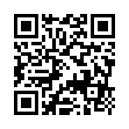
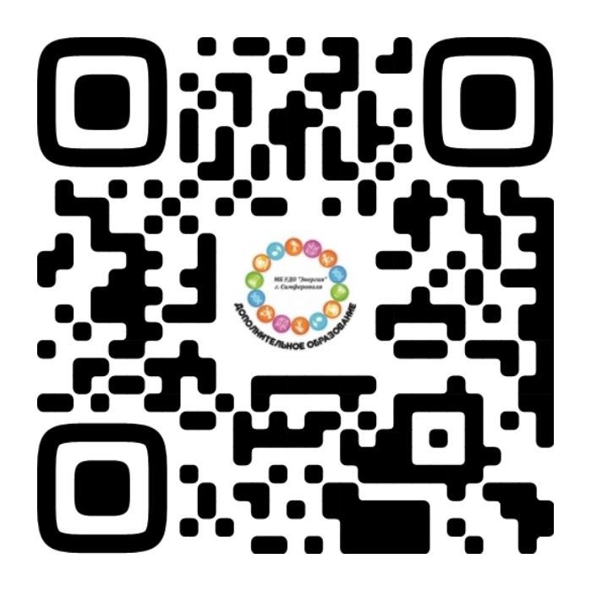
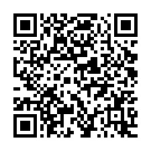
Как родителям выбрать направление для обучения в МБ УДО «Энергия» г. Симферополя
МБ УДО «Энергия» г. Симферополя- учреждение дополнительного образования. Учреждение обеспечивает получение дополнительного образования путем реализации дополнительных общеобразовательных общеразвивающих программ художественной, физкультурно-спортивной, социально-гуманитарной и туристско-краеведческой направленности.
Реализуется Федеральный проект «Успех каждого ребенка» национального проекта «Образование».
Официальный сайт МБ УДО «Энергия»
г. Симферополя
Официальная группа МБ УДО «Энергия»
г. Симферополя
ВКонтакте
Навигатор дополнительного образования МБ УДО «Энергия»
г. Симферополя

